Slide 1

使用Eclipse
本讲大纲：
1、创建Java项目
2、创建Java类文件
3、使用编辑器编写程序代码
4、运行Java程序
支持网站：www.mrbccd.com

Slide 2
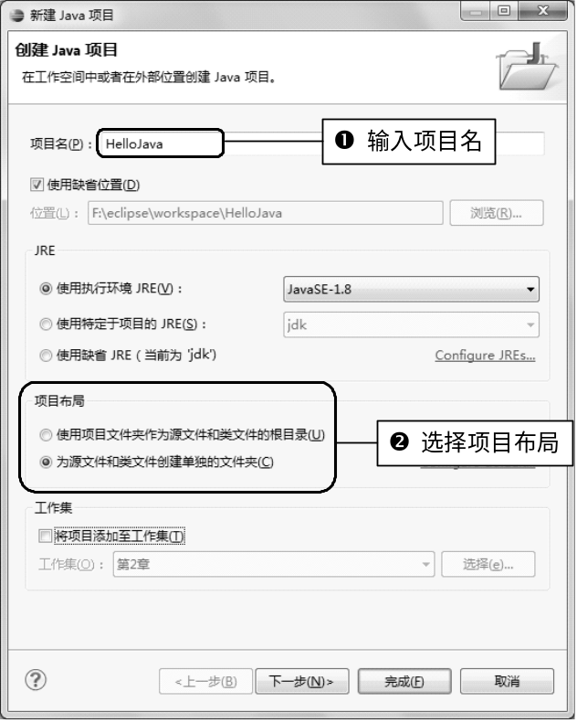
创建Java项目
在Eclipse中编写程序，必须先创建项目。Eclipse中有很多种项目，其中Java项目用于管理和编写Java程序。

Slide 3
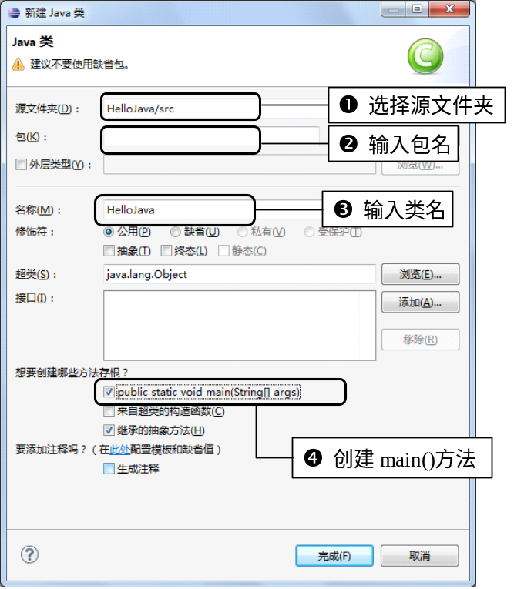
创建Java类文件
创建Java类文件时，自动打开Java编辑器。创建Java类文件可以通过“新建Java类”向导来完成。在Eclipse菜单栏中选择“文件”/“新建”/“类”命令，将打开“新建Java类”向导对话框，如下图所示。

Slide 4
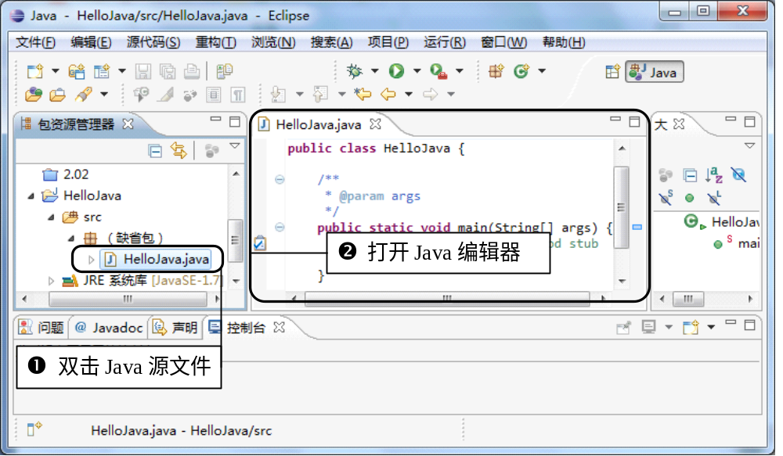
使用编辑器编写程序代码
编辑器总是位于Eclipse工作台的中间区域，该区域可以重叠放置多个编辑器。编辑器的类型可以不同，但它们的主要功能都是完成Java程序、XML配置等代码编写或可视化设计工作。

Slide 5
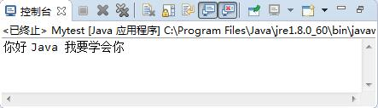
运行Java程序
HelloJava类包含main()主方法，它是一个可以运行的主类。例如，在Eclipse中运行HelloJava程序，可以在“包资源管理器”视图中右击HelloJava文件，在弹出的菜单中选择“运行方式”/“ Java应用程序”命令。程序运行结果如下图所示。

Slide 6
Thank you
还有什么疑问可以到www.mrbccd.com提出
也可以发送邮件到 mingrisoft@mingrisoft.com

